Slide 2
震荡市、结构牛
蔡英姿 | 执业编号:A1120613090011
·
经传多赢首席投顾，中国第一代股评人士。
·
具有30年证券投资分析经验，先后与广东卫视、浙江卫视等多地担任证券节目嘉宾，风格幽默，话锋犀利，深受广大投资者的喜爱！

Slide 3
第一章
管窥中央经济工作会议
第二章
年底资金面
第三章
风格转换-小盘股
第四章
题材猜想

Slide 4
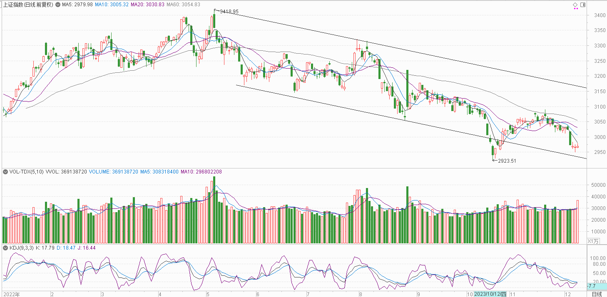
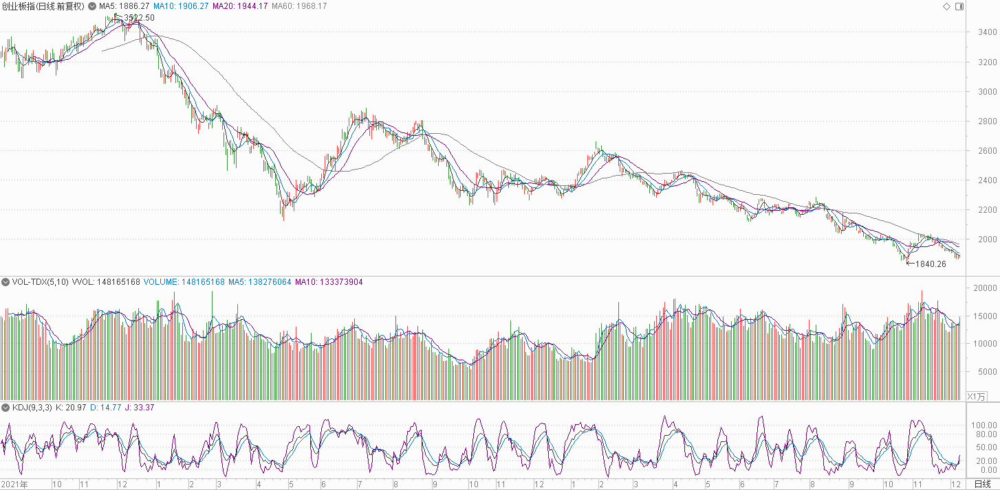
双底的可能性
12月6日，东安动力、圣龙股份、惠发食品、中广天择等高位股集体杀跌。
一般来说，当股市跌到尾声的时候，大家的考虑都是“抄底”，所以，逆势而上的高位股就到了“变现”的时候，往往出现补跌行情。
科创板：从2021年11月3522点，跌到2023年10月，1840点。2年，-48%。
上证指数：2023年5月3418点，跌到2023年10月，2923点。5个月，-15%

Slide 5
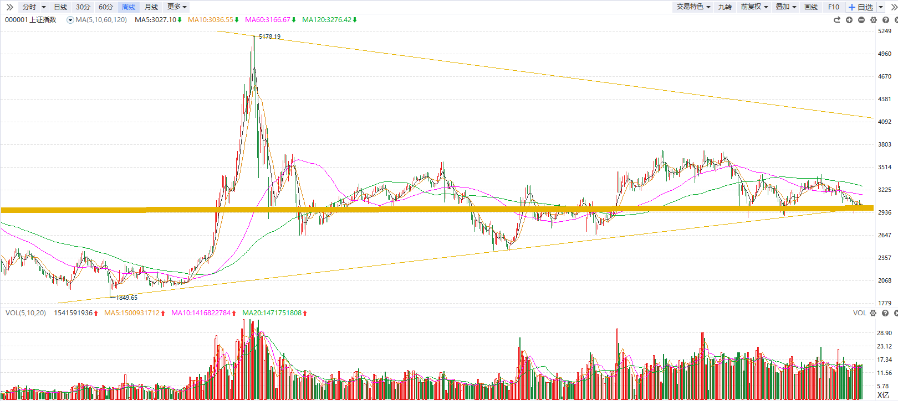
6124-5178，大三角形
三角形下轨 998（2005年）-1849（2013年）
2008年4月22日，上证自6124以来第一次跌破3000点。第二天深夜，证券交易印花税从3‰下调至1‰，救市失败，最后跌到1664点。媒体统计，15年来，上证指数有54次跌破3000点...

Slide 6
PART 01
期待中央经济工作会议

Slide 7
管窥中央经济工作会议
2024年，是中华人民共和国成立75周年，中共中央政治局12月8日召开会议，分析研究2024年经济工作。
按照过往经验，在每年12月份的政治局会议召开之后一周之内，举行中央经济工作会议。
01
稳中求进、以进促稳、先立后破
02
强化宏观政策逆周期和跨周期调节
稳中求进：工作总基调
以进促稳：在科技创新、内生动能培育等方面“进”
先立后破：房地产发展新模式、能源结构、政府债务管理
财政政策要适度加力、提质增效，货币政策要灵活适度、精准有效。跨周期调节要兼顾多个经济周期，主要着眼于经济的长期健康运行与稳定增长。
03
三个统筹
04
着力扩大国内需求
统筹扩大内需和深化供给侧结构性改革
统筹新型城镇化和乡村全面振兴
统筹高质量发展和高水平安全，持续有效防范化解重点领域风险，加强国家安全能力建设
形成消费和投资相互促进的良性循环，切实保障和改善民生是总方向，坚持尽力而为、量力而行是必要原则。
建立“投资-就业-收入-消费”的可持续循环系统。
促进有效投资来稳定就业，降低居民部门的预防性储蓄。

Slide 8
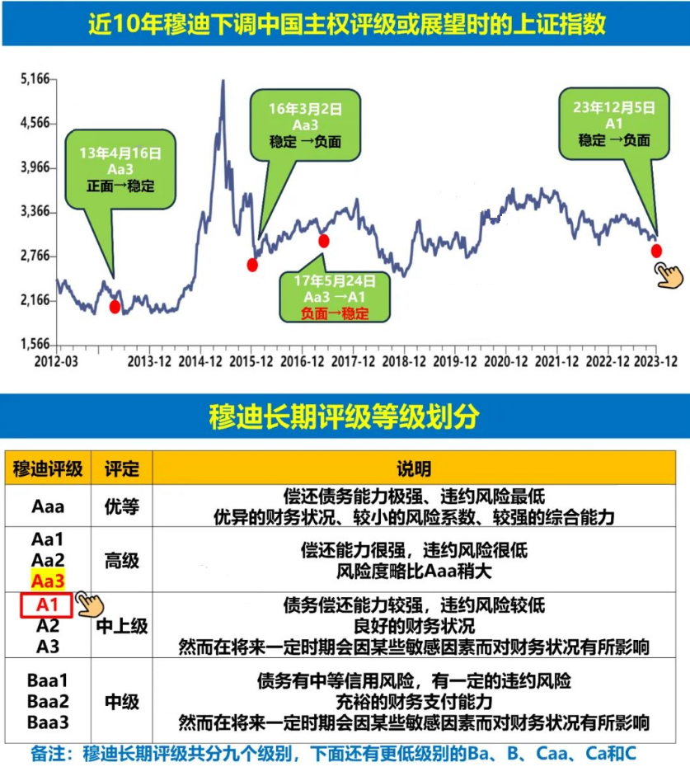
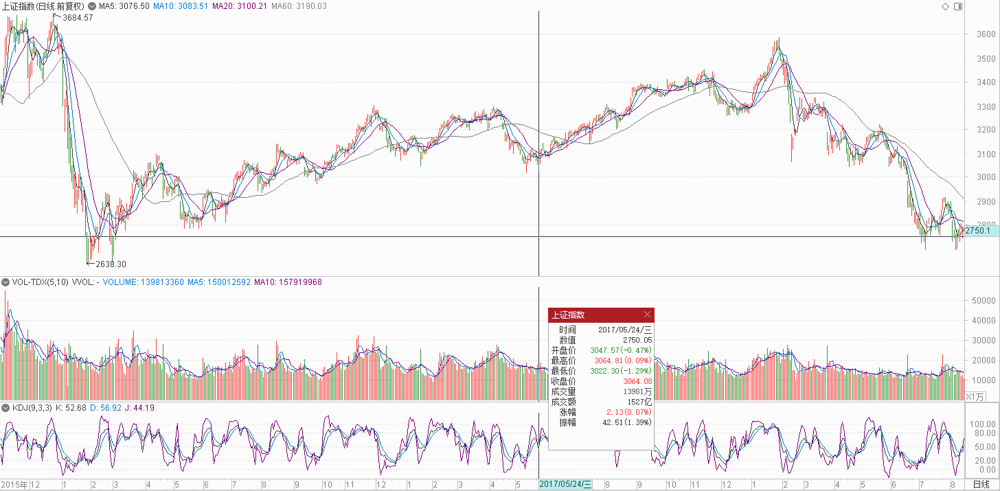
穆迪下调评级
2023年12月5日，穆迪维持中国主权信用评级不变，但将评级展望由“稳定”调整为“负面”。上证指数跌破3000点，两市超4600只个股下跌。
过去10年。穆迪一共下调中国主权评级4次。上一次是2017年5月24日，当天上证指数收盘3064.07点。随后涨至3587点 ​
图片来源于网络

Slide 9
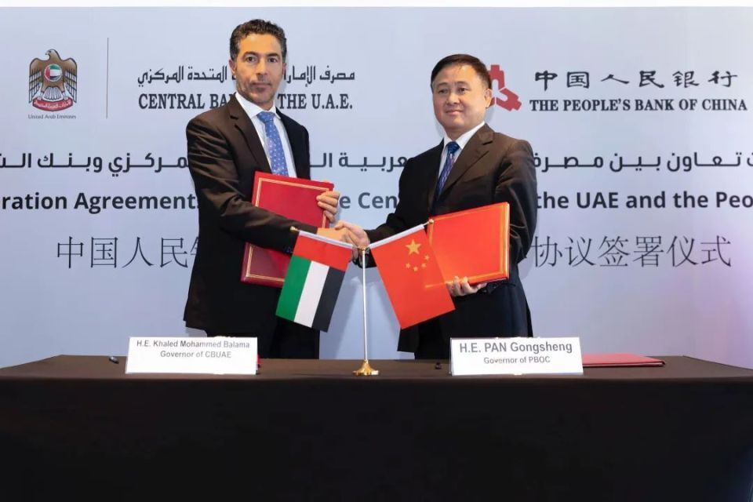
人民币加入石油结算的游戏
2023年前9个月，我国人民币跨境收付38.9万亿元，货物贸易人民币跨境收付金额合计7.7万亿元。
我国已成为全球第一大银行市场和第二大保险市场。2022年末，主要离岸市场人民币存款余额约1.5万亿元。
国际清算银行（BIS）2022年调查显示，近三年来人民币外汇交易在全球市场的份额由4.3%增长至7%，排名由第八位上升至第五位。目前上合组织、欧佩克等组织中共有29个国家同意使用人民币结算。
人民币主权建设，要保证人民币信用，要保证人民币资产负债表拥有足够的优质资产...
不断拓展的开放渠道吸引大批国际中长期投资者加快配置人民币资产。
沙特和中国签署本币互换协议（500亿元人民币/260亿沙特里亚尔），阿联酋最近也跟中国续签5年49亿美元的双边本币互换协议。
美国放出风声，说CIA已经警告阿拉伯世界的一批企业如阿联酋航空和人工智能巨头G42，称他们和中国之间的合作已经构成“安全威胁”，美国将会保留制裁这些中东企业的权力。
这是美国在敲打阿盟国家，警告他们不要和中国走得太近，尤其不要触及“石油美元”捆绑系统这一美国金融霸权的根基。
图片来源于网络

Slide 10
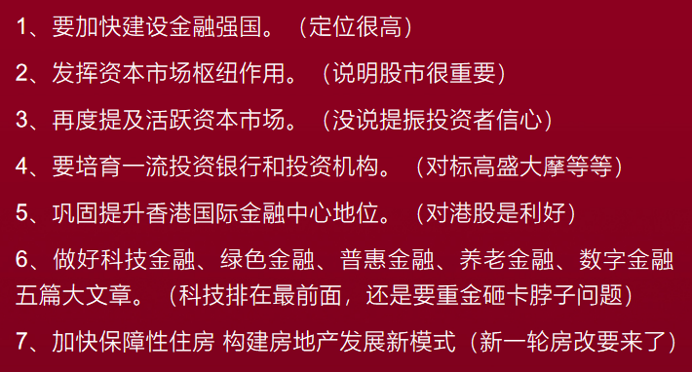
加快建设金融强国
习近平：金融系统要切实提高政治站位，胸怀“国之大者”，强化使命担当。牢牢守住不发生系统性金融风险的底线，坚定不移走中国特色金融发展之路，加快建设中国特色现代金融体系。
图片来源于网络
2023年，第六次全国金融工作会议：要加快建设金融强国；金融是国民经济的血脉，是国家核心竞争力的重要组成部分；坚定不移走中国特色金融发展之路，加快建设中国特色现代金融体系。
相比第五次金融工作会议提出的“积极有序发展股权融资”，本次会议增加了多元化的要求，VC、PE、IPO、并购重组等融资方式需根据当前不同层次资本市场找准定位，为实体企业提供多元化融资服务。
图片来源于网络

Slide 11
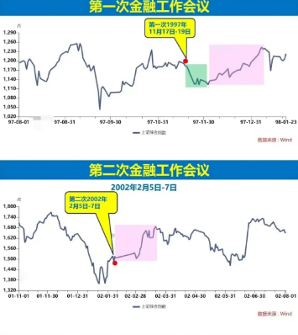
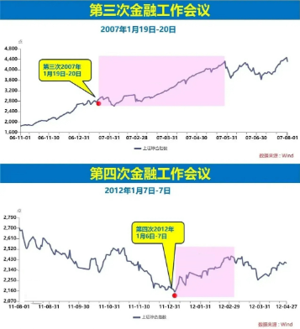
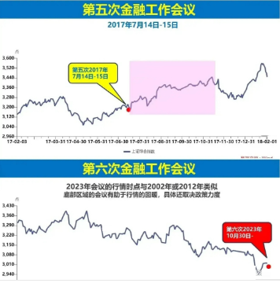
5次金融工作会议之后A股的走势
1997年，亚洲金融危机爆发。成立中央金融工委、保监会、证监会...中央财政定向发行2700亿元特别国债，为四大国有银行补充资本金；成立四大资产管理公司，接收四大行和国开行剥离的不良贷款约1.4万亿元。
2001年底正式加入WTO，中国承诺金融服务业会在未来五年内分阶段全面对外开放——撤销中央金融工委、成立银监会，形成金融监管“一行三会”的格局，组建中央汇金公司，推动四大行上市。
2007年，财政部发行1.55万亿元特别国债成立中投公司，正式开启市场化、国际化的政府外汇投资。
2012年，地方化债，新预算法。2017年，影子银行，资管新规。

Slide 12
PART 02
年底资金面

Slide 13
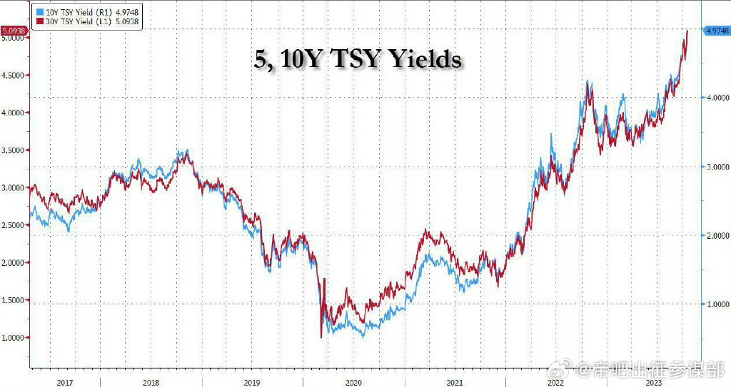
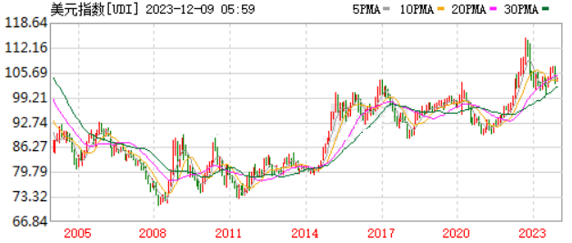
美元可能见顶
维持美元指数强势的一个主要因素是美元的高利率，但高利率将会带来沉痛的偿债压力。
美国联邦政府财政部10月20日发布数据显示：在9月30日结束的2023财年，联邦政府财政赤字达到近1.7万亿美元，比上一财年增加23%。2023财年，美联邦政府财政收入约4.4万亿美元，比上一财年减少约4570亿；财政支出约6.1万亿，比上一财年减少约1370亿。净利息支出约6590亿美元...
截至2022年底，美国政府的债务总额为31.42万亿美元，相当于是美国2022年GDP的1.2倍。
2023年10月21日数据，美国国债总额33.649万亿美元。每天增加200亿美元，每小时增加 8.33亿美元。按此速度，一年后美国债务将达到41万亿美元。
有高达7.6万亿美元的债务将在明年到期。
跟恒大2万亿人民币企业债比...
过去，各国央行为了稳定汇率采取抛售美债换入美元，并在外汇市场卖出美元购入本币以维持汇率。

Slide 14
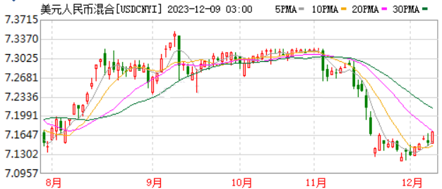
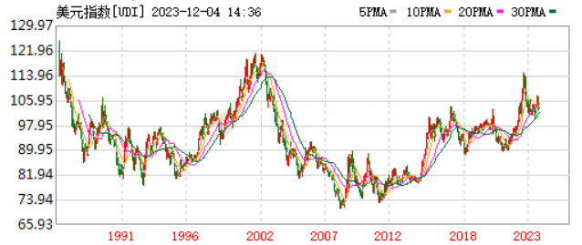
美元回落，全球流动性拐点
【美债，全球资产定价之锚】
美联储11次加息，抽干了全球“净流动性”
美债收益率在10月突破5%之后，市场押注美联储加息周期进入尾声。交易员们目前更加倾向于降息100-150个基点的范围。
美元贬值有利于新兴市场的资产，利好航空、资源、造纸、银行、房地产、旅游等。
【11月人民币明显升值】
中央政府加强金融“防风险”的部署力度；
对地产去杠杆和地方政府化债的表态偏积极；
增发1万亿国债，赤字率3.8%，中央财政加杠杆，提振增长预期。
今年我国有6840亿美元贸易顺差，这一年靠外贸净赚的钱，到年末需要兑换成人民币——结汇。

Slide 15
年底流动性有望缓解
国盛证券：假定再融资债拨付释放的资金对冲了国债发行增加的财政存款，满足信贷投放需要的长期资金需求在4000亿左右，而满足跨季需求的资金供给可能需要在2.6万亿左右，
1
2
央行表示：“运用多种货币政策工具，保持流动性合理充裕”。
12月财政存款通常以净投放为主，而且财政部要求落实好减税降费。
12月政府债到期量约为3225亿元，12月政府债发行规模预计1.44万亿，预计12月净融资规模在1.1万亿左右，基本持平于11月。
3
特殊再融资债和增发的一万亿元国债基本发行完毕。对外汇占款方面，11月以来人民币兑美元持续升值，12月外汇占款或延续小幅流入。
4

Slide 16
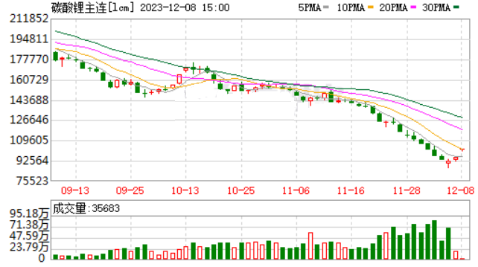
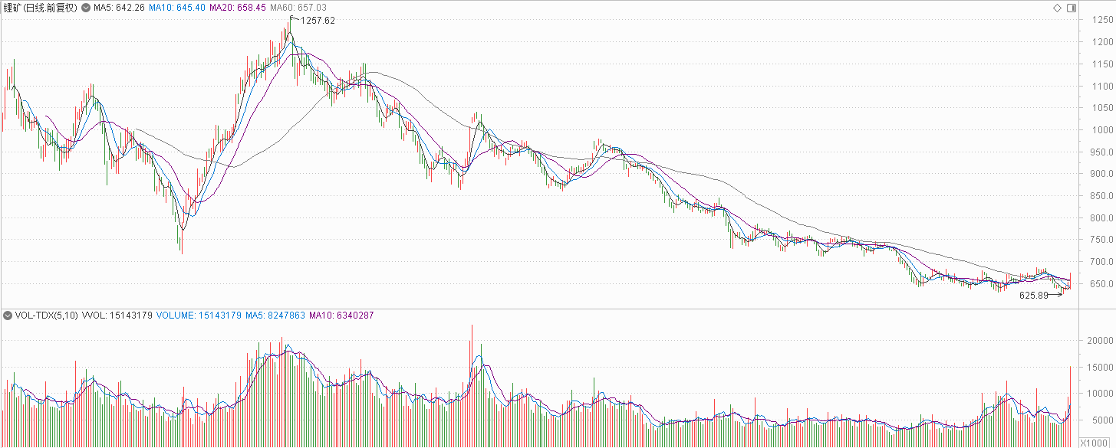
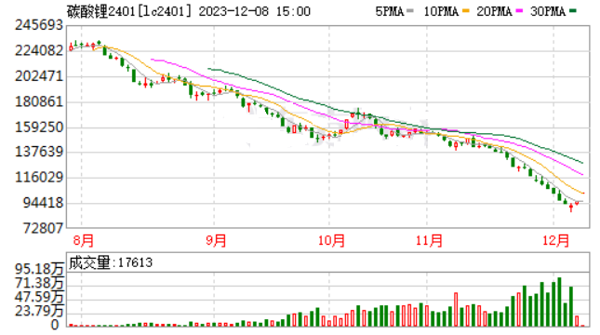
周期股：预期你的预期
周期循环：供需错配-价格暴涨-狂扩产能-需求下降-价格暴跌
这一轮，锂矿和硅料跌最惨，市场提前预期了碳酸锂跌破10万元，股价走在期货前面。12月3日，碳酸锂价格跌最惨，但是锂矿股已经收红了。【回顾】2022年4月，上海疫情最吃紧的时刻，沪指2863点，当时也是锂矿股率先反弹。

Slide 17
PART 03
风格转换-小盘值

Slide 18
风格切换周期，2-3年
早期的A股，市场规模小，容易齐涨齐跌。2009年之后，随着市场规模扩大，A股的结构性行情凸显，越来越走向风格分化。A股大概每2-3年左右，就会经历一轮比较典型的风格切换，不同风格之间的收益差，最高差距甚至能达到155%。【成长进攻，价值防守，小盘在复苏初期，大盘在复苏后期】

Slide 19
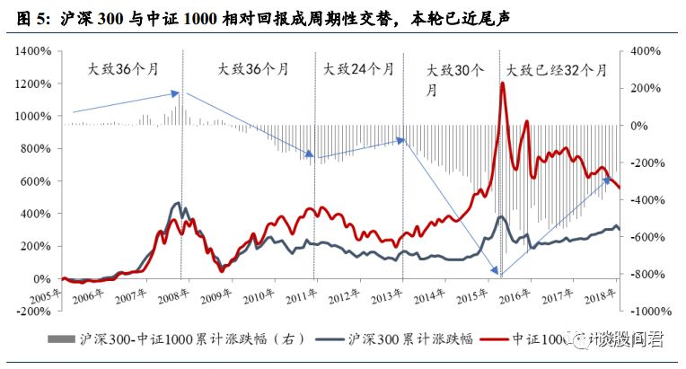
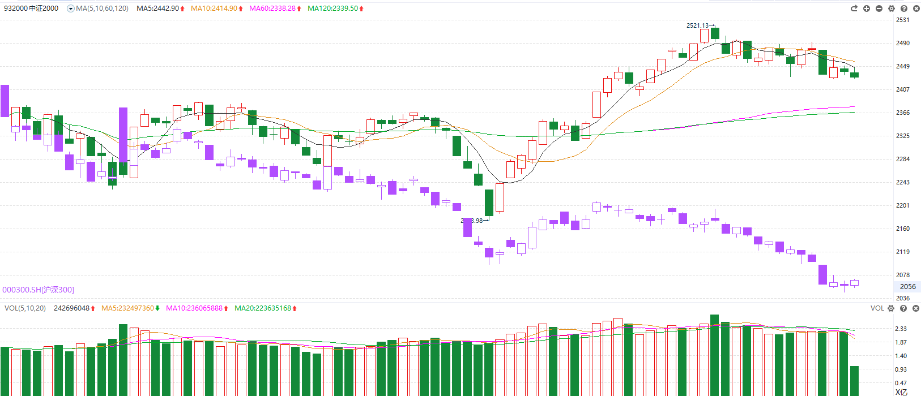
只见新人笑
市场见大底后的第一&第二轮，喜欢先炒微盘股。因为市场会博弈预期的预期，经常提前于经济和流动性先见底，那时只炒得动微盘股；然后还有逼仓效应，逼得一些机构要么止损要么挪仓。
等M1这种货币流动性数据出现拐点、经济（基本面）复苏了，才切换到价值类个股上。
熊来的时候，小盘股更易受到冲击，2016年的最成功策略小市值策略，是2017年的最失败策略
22013-2015年，国内流行多成长空价值，策略一直非常有效，直到2015年创业板摸到4000点...
2016-2020年是价值投资的时代，创业板如果剔除新能源和医药的权重，则是陷入长期熊市...
2018年10月-2019年3月，大盘整体（核心资产是2019年1月见底）见底后，整整5个月，狂炒小盘股，计算机和传媒最凶。光一科技，2018年10月最低4yuan1，2019年3月涨到12元。

Slide 20
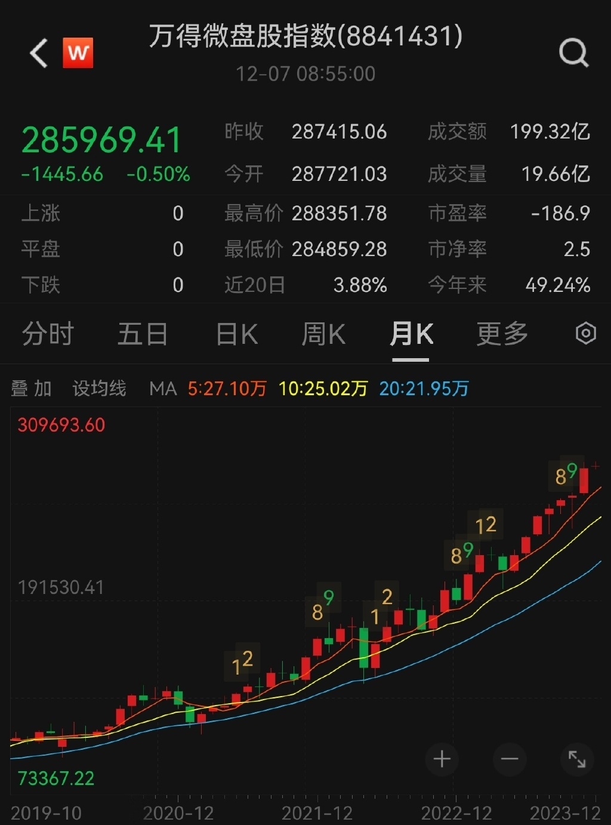
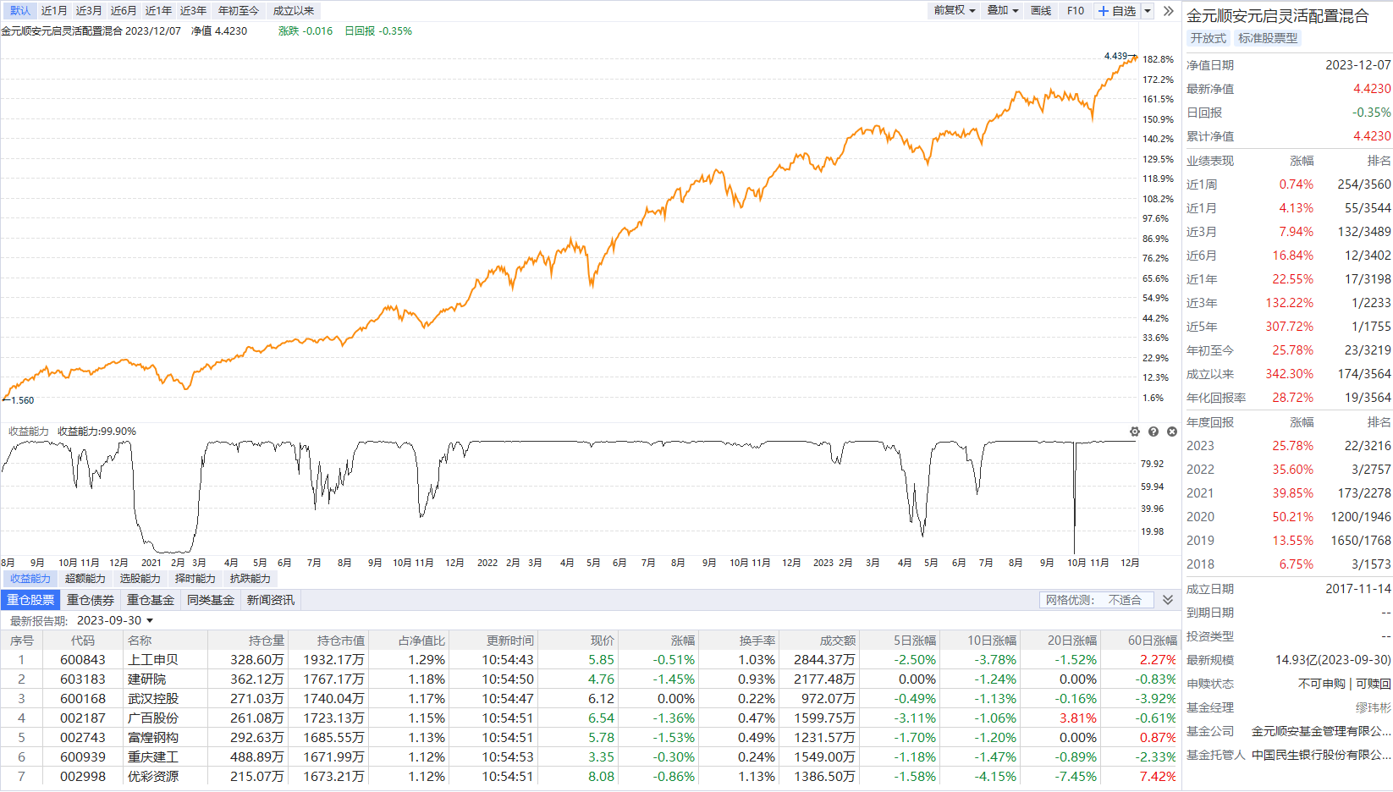
微盘股指数，4年牛市
股市的特征，就是会放大情绪、把中短期因素长期化。
万得微盘股指数2021年3月8日推出，基期2019年12月30日。市值最小的400只股票组成的(剔除ST、*ST、退市整理股、首发连板未打开的标的),每只股票的权重相同(等权重编制)。为了保证成分股为市值最小的400只股票，微盘股指数每日都会更新成份股。
缪玮彬，买了100只低估值小盘股，一代神基“金运顺安元启”

Slide 21
PART 04
题材猜想

Slide 22
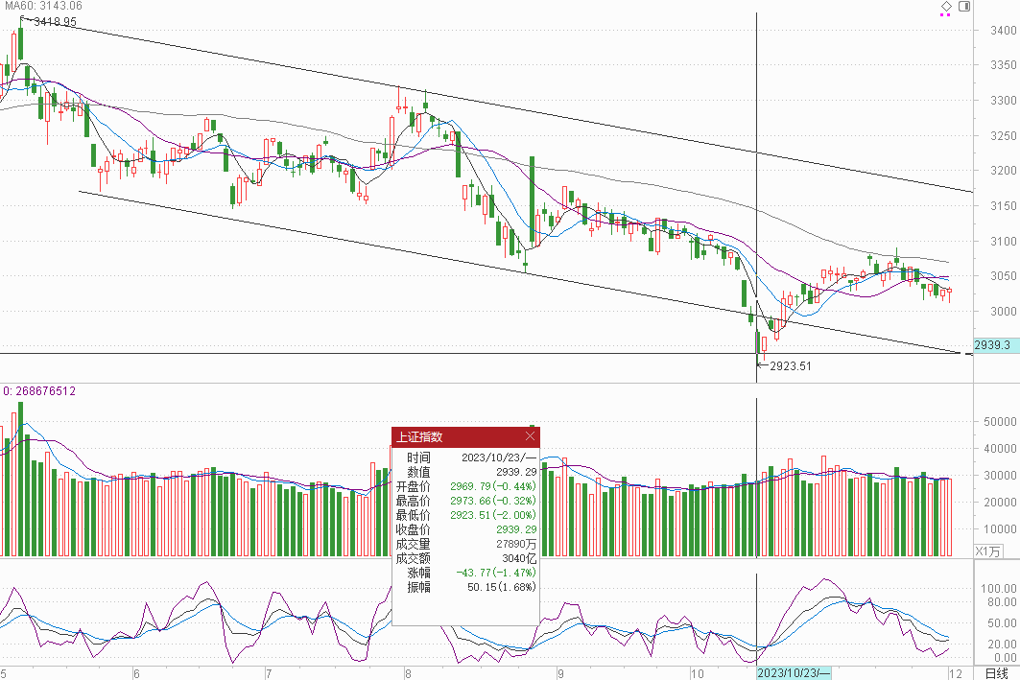
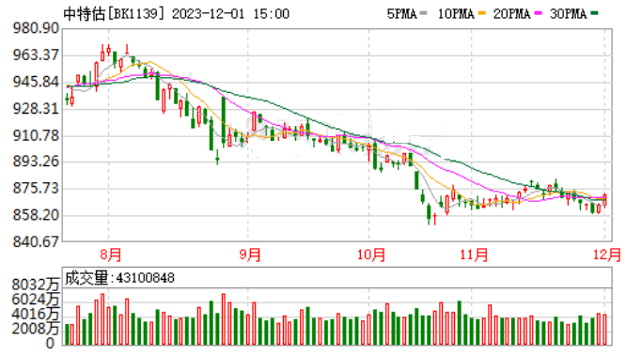
3000点附近，国家队频频出手
【10月11日，汇金公司增持四大行】媒体估算，增持四大行花费约4.77亿元。当日低点3071点
【10月23日，汇金公司买入ETF基金】猜测，买入的是上证50ETF、沪深300ETF。当日低点2923点，其后股指反弹3周。
【12月1日，国新控股旗下国新投资有限公司增持中证国新央企科技指数基金】
博时央企创新驱动ETF（515600）定位于“创新+成长”；南方央企科技ETF（560170），强调央企的科技属性（研发支出占比）和成长属性（营业收入增速和净利润增速）。

Slide 23
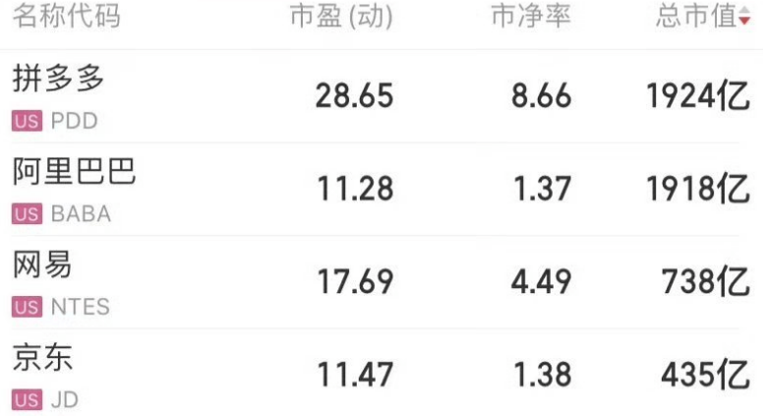
拼多多市值超阿里
【2015年才成立的拼多多，低价+社交电商】
11月29日晚间，美股拼多多一度涨超4%，盘中市值达到1924亿美元，首次超越阿里巴巴，成为美股市值最大中概股。
拼多多只有主站、多多买菜、海外Temu三个主营业务。
“重仓”农业，从农村包围城市，死磕“下沉市场”。
目前Temu已在全球 47 个国家上线， APP被下载 2 亿次。
1、三季度营收高速增长。源于跨境电商业务的推进，提前布局万圣节、圣诞节、黑色星期五等海外消费节点。
2、强调为消费者创造价值，把为消费者争取“多实惠，多乐趣”作为公司核心价值观。
【阿里巴巴：让天下没有难做的生意】
业务涵盖了电商、云计算、本地服务、物流、国际化和文娱等众多领域，可谓是“赚钱的生意都要涉足”。
组织结构复杂，每一次架构调整和领导层变动，都会影响业务走向。
2020.10.26,马云在上海陆家嘴金融论坛发表演讲...
现在阿里剥离了很多业务，加上反垄断的影响，东南亚电商业务发展承压
作者：i财谜
链接：https://xueqiu.com/4124861351/162931429
来源：雪球
著作权归作者所有。商业转载请联系作者获得授权，非商业转载请注明出处。
风险提示：本文所提到的观点仅代表个人的意见，所涉及标的不作推荐，据此买卖，风险自负。

Slide 24
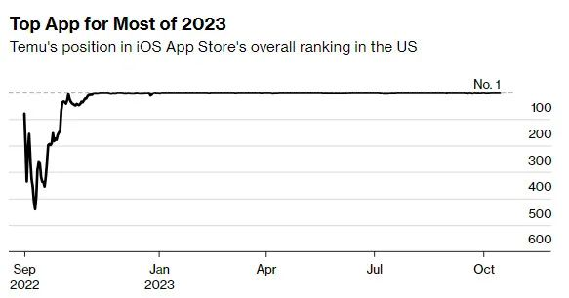
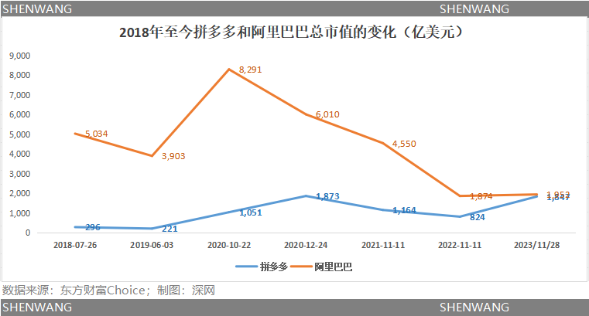
拼多多：海外奇兵Temu
第三季度里，拼多多营收688.4亿元，同比增长93.9%，经营利润同比增长47%，归母净利润同比增长37%……
拼多多专注电商业务，建立了一套完善的以“价格”优势的系统和运营机制，海外市场增速很快。
2022年9月，拼多多推出跨境电商平台Temu。与亚马逊、速卖通等跨境电商平台上商家自主经营的模式不同，Temu采用全托管模式，即商家只需将货发到Temu的国内中转仓，剩下物流、推广、投流等由Temu平台全负责。
“运营亚马逊等平台就像做高数，既要投流，又要管供应链、仓储、物流、售后等。而做多多跨境就像背乘法口诀表，只要专注做好供货、选品就够了，剩下的由Temu负责。”
从去年9月正式上线至今，Temu已在全球47个国家上线， APP被下载2亿次，三季度销售额突破50亿美金，尤其是9月，其单日GMV甚至高达8000万美金。

Slide 25
互联网企业出海
互联网企业炒过的题材：chatGPT、短剧出海、PiKa“AI模型”、字节推出数据大模型“ChitChop”-抖音概念、拼多多海外APP temu、谷歌双子星多模态...
电商平台可利用AI技术完善算法，优化运营方式，降本增效。AI可以通过数据分析和算法，针对每个用户的行为和兴趣，推荐他们最感兴趣的商品或服务，从而提高购买转化率；AI可以用于价格优化。
中文在线旗下短剧 App Reelshort力压Tik Tok冲上美国iOS娱乐榜第1名：
中文在线、掌阅科技、天威视讯、百纳千成 、遥望科技等
视频生成应用
PiKa-AI 概念股：
信雅达、昆仑万维、万兴科技、汤姆猫、福昕软件、国脉文化等
“抖音付费”概念股
省广集团：获得TikTok出海核心代理资质
佳云科技、广博股份、福石控股、值得买、浙文互联、法本信息、天龙集团、环球印务等
拼多多-temu 概念股
返利科技、值得买、东航物流、易点天下、若羽臣等
广告公司，跟哪家都有关系：易点天下、引力传媒、蓝色光标、三人行。

Slide 26
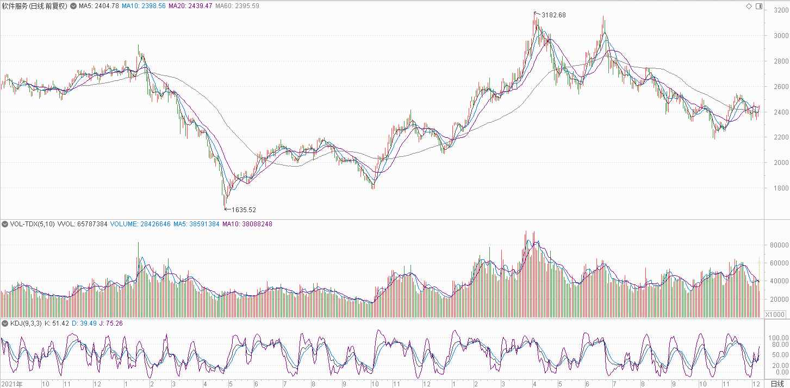
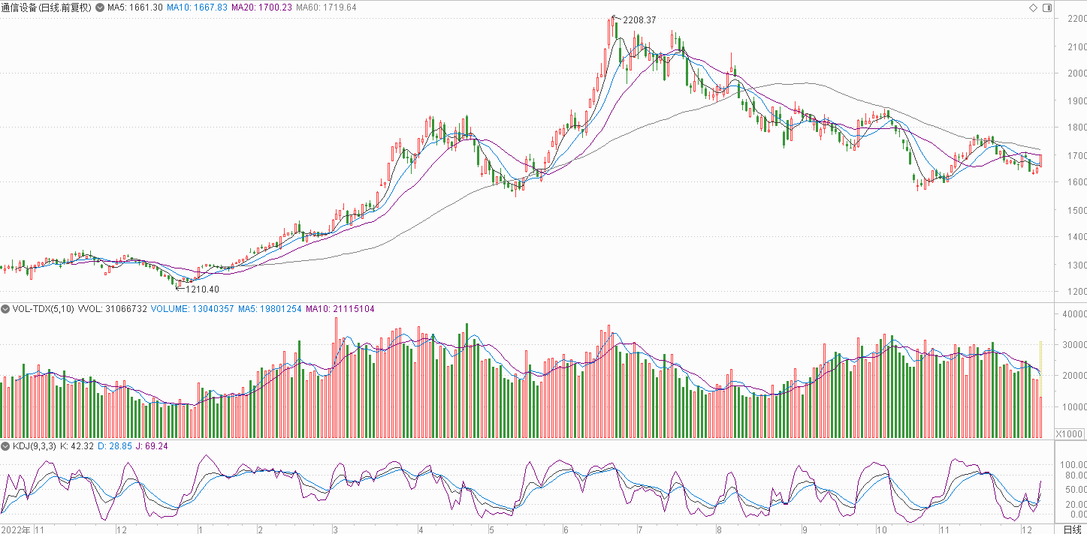
多模态：AI应用场景拓展的关键
AI应用场景拓展的关键——多模态。指多种模态的信息，包括文本、图像、视频、音频等。
OpenAI发布的GPT-V4附带语音和图像处理功能，标志ChatGPT正式进入多模态时代。
谷歌、Meta、微软同样投入人员和精力参与其中；xAI面向XPremium+用户推出聊天机器人Grok未来也望发展图像生成、图像识别、语音识别等多模态能力……
12月8日，谷歌宣布推出其认为规模最大、功能最强大的人工智能模型Gemini。
【利好】AI多模态加速燃烧算力、存力。多模态能力的突破有助于拓展AI应用场景，传媒行业中游戏、影视、广告营销、数字媒体等板块均有望受益于AI多模态能力的提升。还有软件服务、通讯设备，已经调整9个月了

Slide 27
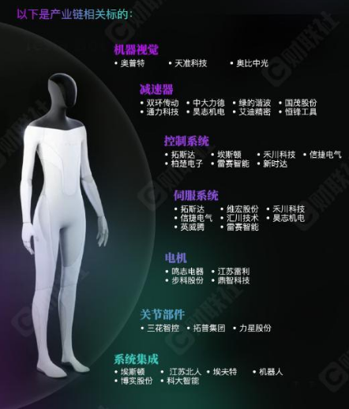
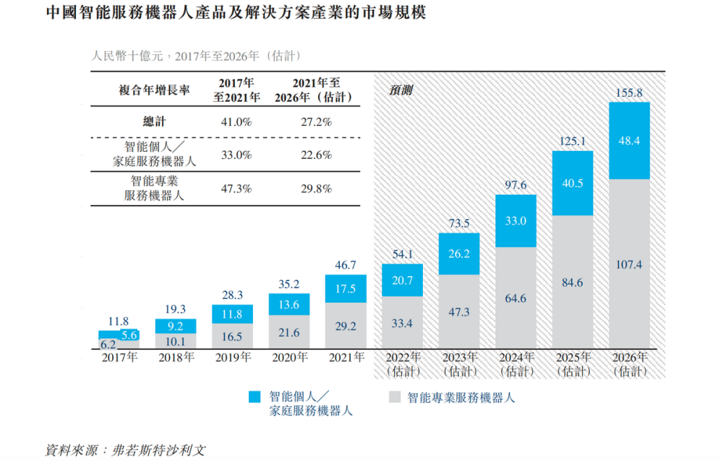
人形机器人
工信部印发《人形机器人创新发展指导意见》，到2025年， “大脑、小脑、肢体”等关键技术取得突破，确保核心部组件安全有效供给。整机产品达到国际先进水平，并实现批量生产，在特种、制造、民生服务等场景得到示范应用，培育2-3家有全球影响力的生态型企业和一批专精特新中小企业。
到2027年，人形机器人技术创新能力显著提升，形成安全可靠的产业链供应链体系，构建具有国际竞争力的产业生态，综合实力达到世界先进水平。
大脑：基于人工智能大模型
小脑：运动控制系统
肢体：包括减速器、传感器、电机、丝杠等

Slide 28
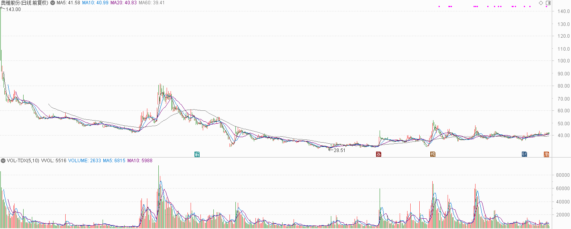
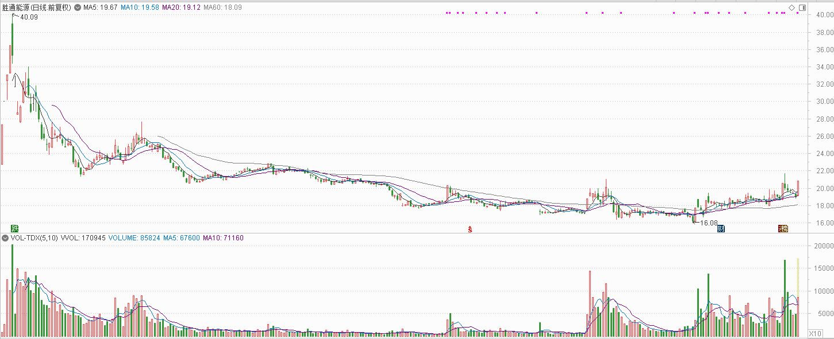
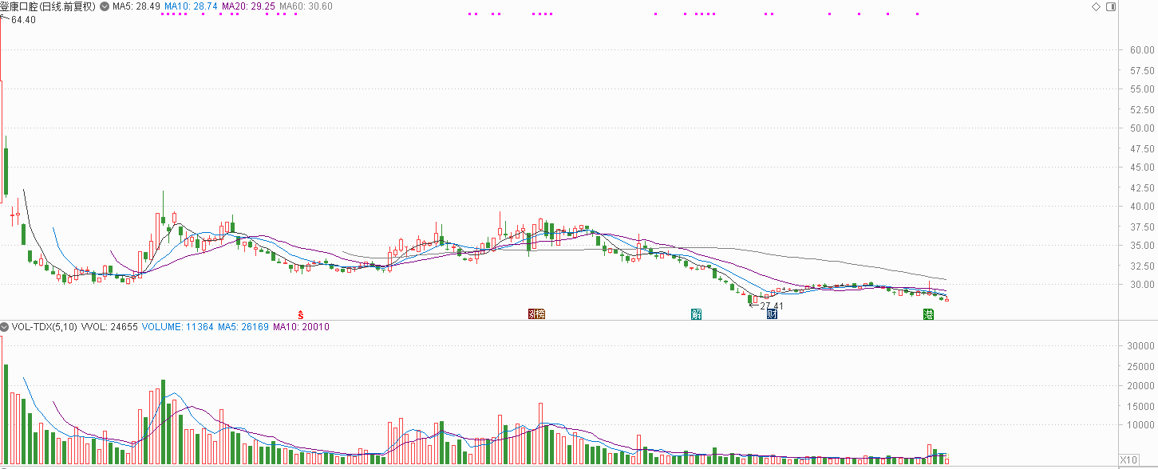
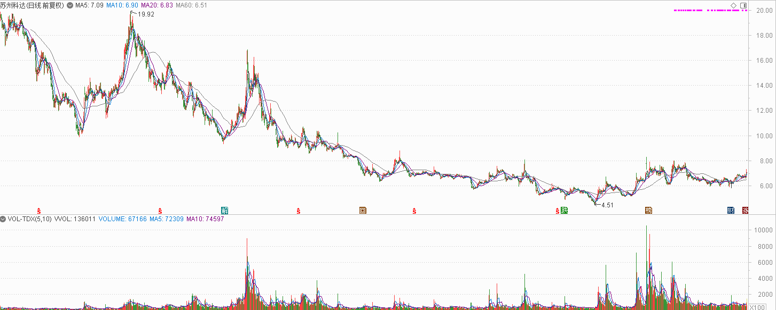
个股
奥雅股份(300949)：深圳，景观设计
胜通能源(001331)：LNG采销业务
登康口腔(001328)：冷酸灵牙膏
苏州科达(603660)：网络视讯系统技术

Slide 29
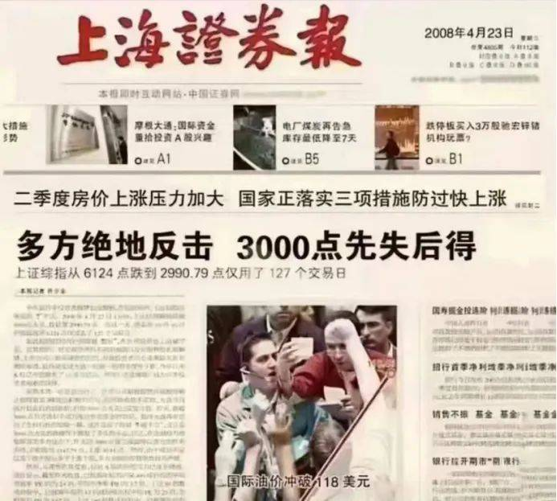
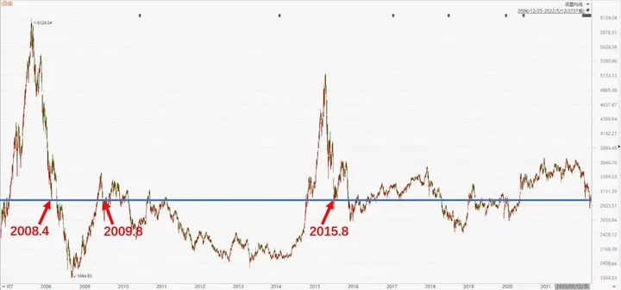
3000点保卫战，15年了！
6124见顶之后，几次大的3000点保卫战：
2008年4月4月22日，上证指数失守3000点。第二天深夜，证券交易印花税从3‰下调至1‰。4月24日，指数上涨9.29%。并且在“五一”假期后突破3700点。然后跌到10月28日...998点才见底
2009年8月17日，A股遭遇黑色星期一，上证指数再一次跌破3000点。这一次市场选择躺平，涨不骄，跌不馁。随后一年多时间，上证指数一直都在3000点附近反复横跳。
2011年4月，打破盘局向下。2013年6月25日，低见1849点。
2015年8月25日，连续两天“千股跌停”后，再一次跌穿3000点。
2016年熔断见底，后续2年“慢牛”。

